Slide 2
Pujian Kepada Allah S.W.T.
الْحَمْدُ ِللهِ
Segala puji-pujian hanya bagi Allah S.W.T.

Slide 3
Syahadah
وَأَشْهَدُ أَنْ لاَّ إِلَهَ إِلاَّ اللهُ وَحْدَهُ لاَ شَرِيْكَ لَهُ،
وَأَشْهَدُ أنَّ مُحَمَّدًا عَبْدُهُ وَرَسُوْلُهُ
Dan aku bersaksi bahawa sesungguhnya tiada tuhan melainkan Allah, KeesaanNya tiada sekutu bagiNya dan juga aku bersaksi bahawa nabi Muhammad S.A.W hambaNya dan rasulNya.

Slide 4
Selawat Ke Atas
Nabi Muhammad S.A.W
اللَّهُمَّ صَلِّ وَسَلِّمْ عَلَى سَيْدِنَا مُحَمَّدٍ
وَعَلَى آلِهِ وَصَحْبِهِ أَجْمَعِيْنَ
Ya Allah, Cucurilah rahmat dan sejahtera ke atas hambaMu dan rasulMu Nabi Muhammad S.A.W dan ke atas keluarganya dan para sahabatnya .

Slide 5
Pesanan Taqwa
اتَّقُوا الله، أُوْصِيْكُمْ وَنَفْسِي بِتَقْوَى الله
Bertaqwalah kamu kepada Allah, saya berpesan kepada diri dan hadirin sekalian agar bertakwa kepada Allah Taala.

Slide 7
Kesinambungan ajaran dan kepimpinan Rasulullah SAW
Selepas kewafatan Rasulullah SAW, para sahabat segera bermesyuarat untuk mencari pengganti baginda bagi memacu ummah.
Sahabat sepakat untuk membai’ah Abu Bakar As Siddiq sebagai pengganti bagi meneruskan kepimpinan Islam

Slide 8
Perkembangan Islam
Kepimpinan Khulafa
al-Rasyidin
Khilafah Bani Umayyah
Khilafah Bani Abbasiyyah
Khilafah
Bani Uthmaniyyah
Islam tersebar ke alam Melayu
Kerajaan Pasai,
Kesultanan Melaka,
Kesultanan Acheh,
Kesultanan Melayu Champa
Kerajaan-kerajaan Islam dipimpin oleh para sultan

Slide 9
Kepentingan sistem kesultanan
Struktur pentadbiran negara
Sistem Raja Berperlembagaan
Demokrasi Berparlimen
Menjamin suasana politik yang stabil.
Mengembang dan mempertahankan Islam
serta perpaduan rakyat.
Penjaga dan pentadbir Hal Ehwal Agama
Islam dan adat Melayu

Slide 10
Raja sebagai ketua perlembagaan
Kedudukan baginda dijamin oleh perlembagaan sebagai ketua negeri dan ketua agama Islam
Menjamin kesucian dan kedaulatan Islam
Tradisi kepimpinan Islam dan Kesultanan Melayu membuktikan keeratan hubungan antara Raja dan rakyat

Slide 11
Firman Allah dalam
Surah An-Nisa’ : Ayat 59
يَا أَيُّهَا الَّذِينَ آمَنُواْ أَطِيعُواْ اللهَ وَأَطِيعُواْ الرَّسُولَ وَأُوْلِي الأَمْرِ مِنكُمْ فَإِن تَنَازَعْتُمْ فِي شَيْءٍ فَرُدُّوهُ إِلَى اللهِ وَالرَّسُولِ إِن كُنتُمْ تُؤْمِنُونَ بِاللهِ وَالْيَوْمِ الآخِرِ ذَلِكَ خَيْرٌ وَأَحْسَنُ تَأْوِيلاً
“Wahai orang-orang yang beriman, Taatlah kamu kepada Allah dan Taatlah kamu kepada Rasulullah dan kepada “Ulil-Amri” (orang-orang yang berkuasa) dari kalangan kamu. Kemudian jika kamu berbantah-bantah (berselisihan) dalam sesuatu perkara, maka hendaklah kamu mengembalikannya kepada (Kitab) Allah (Al-Quran) dan (Sunnah) RasulNya, jika kamu benar beriman kepada Allah dan hari akhirat. Yang demikian adalah lebih baik (bagi kamu), dan lebih elok pula kesudahannya.”

Slide 12
Sabda Rasulullah SAW
السَّمْعُ وَالطَّاعَةُ عَلَى الْمَرْءِ الْمُسْلِمِ فِيمَا أَحَبَّ وَكَرِهَ مَا لَمْ يُؤْمَرْ بِمَعْصِيَةٍ، فَإِذَا أُمِرَ بِمَعْصِيَةٍ فَلاَ سَمْعَ وَلاَ طَاعَة. (رَوَاهُ الْبُخَارِي)
“Dengar dan patuh wajib atas individu Islam dalam perkara yang disukai ataupun tidak, selama dia tidak disuruh melakukan maksiat, jika di perintah membuat satu-satu maksiat, maka tidak boleh dia mendengar atau mematuhinya”

Slide 13
Bersyukur kepada Allah dan
Menjunjung Kasih Tuanku
KDYMM Tuanku menjaga kesucian agama Islam dan sebagai simbol kepada perpaduan rakyat
Keprihatinan terhadap permasalahan dan kepentingan rakyat

Slide 14
Renungan dan seruan untuk Hadirin
Sentiasa mematuhi undang-undang dan perlembagaan
Elakkan diri daripada perbuatan yang dimurkai Allah Taala.
Menghina, mencela, menfitnah
dan sebagainya
Kekalkan perpaduan, keharmonian dan keamanan negara

Slide 15
Firman Allah dalam
Surah An-Nisa’ : ayat 83
وَإِذَا جَاءهُمْ أَمْرٌ مِّنَ الأَمْنِ أَوِ الْخَوْفِ أَذَاعُواْ بِهِ وَلَوْ رَدُّوهُ إِلَى الرَّسُولِ وَإِلَى أُوْلِي الأَمْرِ مِنْهُمْ لَعَلِمَهُ الَّذِينَ يَسْتَنبِطُونَهُ مِنْهُمْ وَلَوْلاَ فَضْلُ اللهِ عَلَيْكُمْ وَرَحْمَتُهُ لاَتَّبَعْتُمُ الشَّيْطَانَ إِلاَّ قَلِيلاً
“Dan apabila datang kepada mereka (golongan munafik) sesuatu berita keamanan atau kecemasan, mereka terus menghebahkannya; dan kalau mereka kembalikan hal itu kepada Rasulullah dan kepada Ulil-Amri (orang yang berkuasa) di antara mereka, tentulah hal itu dapat diketahui oleh orang yang layak mengambil keputusan mengenainya di antara mereka; dan jika tidaklah kerana limpah kurnia Allah dan belas kasihan-Nya kepada kamu, tentulah kamu menurut Syaitan kecuali sedikit sahaja di antara kamu.”

Slide 16
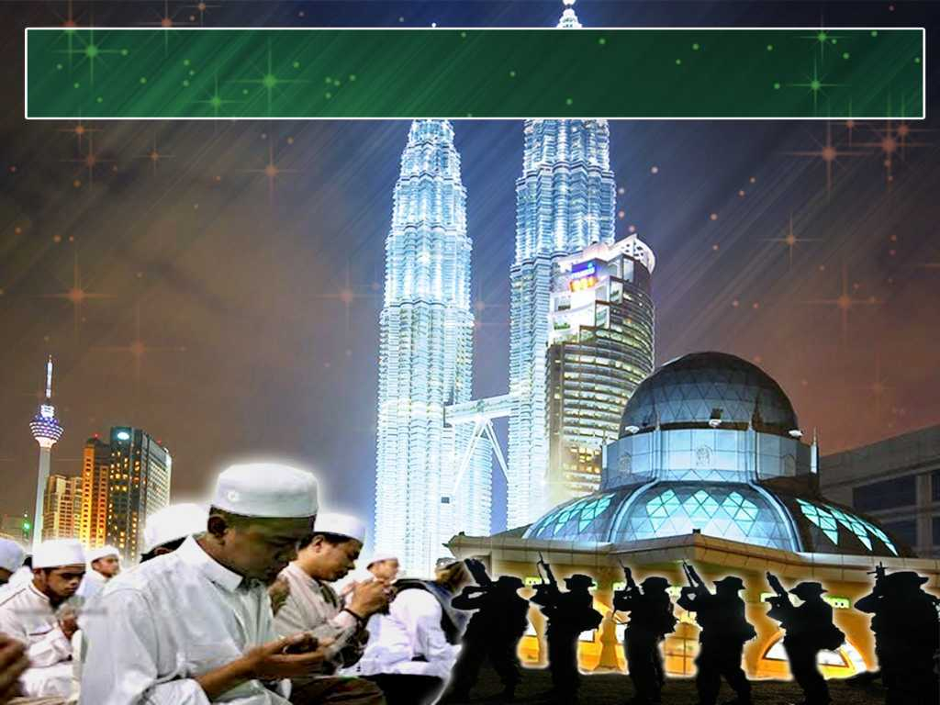
PENUTUP
بَارَكَ اللهُ ِلىْ وَلَكُمْ بِالْقُرْءَانِ الْعَظِيْمِ، وَنَفَعَنِى وَإِيَّاكُمْ بِمَا فِيْهِ مِنَ الأَيَاتِ وَالذِّكْرِ الْحَكِيْمِ، وَتَقَبَّلَ مِنِّي وَمِنْكُمْ تِلاوَتَهُ إِنَّهُ هُوَ السَّمِيعُ الْعَلِيْمُ. أَقُوْلُ قَوْلِيْ هَذَا وَأَسْتَغْفِرُ اللهَ الْعَظِيْمَ لِيْ وَلَكُمْ، وَلِسَائِرِ الْمُسْلِمِيْنَ وَالْمُسْلِمَاتِ، وَالْمُؤْمِنِيْنَ وَالْمُؤْمِنَاتِ فَاسْتَغْفِرُوْهُ، فَيَا فَوْزَ الْمُسْتَغْفِرِيْنَ، وَياَ نَجَاةَ التَّائِبِينَ.

Slide 17
Antara Dua Khutbah
Aamiin Ya Rabbal Aalamin..
Tuhan Yang Memperkenankan Doa Orang-orang Yang Taat, Berilah Taufik Kepada Kami
Di Dalam Mentaatimu, Ampunilah Kepada
Mereka Yang
Memohon Keampunan.
Aamiin

Slide 19
Pujian Kepada Allah S.W.T.
الْحَمْدُ لِلَّهِ
Segala puji-pujian hanya bagi Allah S.W.T.

Slide 20
Syahadah
وَأَشْهَدُ أَنْ لآ إِلَهَ إِلاَّ اللهُ وَحْدَهُ لاَ شَرِيْكَ لَهُ، وَأَشْهَدُ أَنَّ سَيِّدَنَا مُحَمَّدًا عَبْدُهُ وَرَسُوْلُهُ
Dan aku bersaksi bahawa sesungguhnya tiada tuhan melainkan Allah, KeesaanNya tiada sekutu bagiNya dan juga aku bersaksi bahawa nabi Muhammad S.A.W hambaNya dan rasulNya.

Slide 21
Selawat Ke Atas
Nabi Muhammad S.A.W
اللَّهُمَّ صَلِّ وَسَلِّمْ عَلَى سَيْدِنَا مُحَمَّدٍ
وَعَلَى آلِهِ وَصَحْبِهِ أَجْمَعِيْنَ
Ya Allah, Cucurilah rahmat dan sejahtera ke atas hambaMu dan rasulMu Nabi Muhammad S.A.W dan ke atas keluarganya dan para sahabatnya .

Slide 22
Wasiat Taqwa
اتَّقُوا الله، فإنَّ تَقْوَى اللهِ خَيْرُ زَادٍ يُتَزَوَّدُ بِهِ لِلدَّارِ الأَخِرَةِ.
Bertaqwalah kepada Allah, kerana sesungguhnya ketakwaan kepada Allah adalah sebaik-baik bekalan di hari akhirat kelak.

Slide 23
Seruan
Mengenang jasa rasul kesayangan, Nabi Muhammad SAW yang berjuang membawa ajaran Islam. Selawat dan salam kepada Rasulullah s.a.w.
(Surah Al-Ahzab : Ayat 56)
“Sesungguhnya Allah Taala Dan Para MalaikatNya Sentiasa Berselawat Ke Atas Nabi (Muhammad) .
Wahai Orang-orang Beriman! Berselawatlah Kamu
Ke Atasnya Serta Ucapkanlah Salam Sejahtera Dengan Penghormatan Ke Atasnya Dengan Sepenuhnya”.

Slide 24
Selawat

Slide 25
اللَّهُمَّ اغْفِرْ لِلْمُؤْمِنِيْنَ وَالْمُؤْمِنَاتِ، وَالمُسْلِمِيْنَ وَالْمُسْلِمَاتِ الأَحْيَاءِ مِنْهُمْ وَالأَمْوَات.
إِنَّكَ سَمِيْعٌ قَرِيْبٌ مُجِيْبُ الدَّعَوَات.
Ya Allah, Ampunkanlah Dosa Golongan Mu’minin Dan Mu’minaat, Muslimin Dan Muslimat, Samada Yang Masih Hidup Atau Yang Telah Mati. Sesungguhnya Engkau Maha Mendengar dan Maha Memakbulkan Segala Permintaan.

Slide 26
اللَّهُمَّ أَلِّفْ بَيْنَ قُلُوْبِنَا، وَأَصْلِحْ ذَاتَ بَيْنِنَا، وَاجْعَلْنَا مِنَ الرَّاشِدِيْن. اللَّهُمَّ أَحْسِنْ عَاقِبَتَنَا فِى الأُمُوْرِ كُلِّهَا، وَأَجِرْنَا مِنْ خِزْيِ الدُّنْيَا وَعَذَابِ الأَخِرَة، يَا رَبَّ الْعَالَمِيْن.
Ya Allah, lembutkanlah hati-hati kami.. perbaikilah hubungan antara kami. Dan jadilah kami golongan yang mendapat bimbingan daripadaMu.
Ya Allah.. Perelokkan kesudahan kami dalam segala hal semuanya, dan lindungilah kami daripada kehinaan di dunia dan di akhirat. Wahai Tuhan sekalian alam..

Slide 29
رَبَّنَا ظَلَمْنَا أَنْفُسَنَا وَإِنْ لَمْ تَغْفِرْ لَنَا وَتَرْحَمْنَا لَنَكُوْنَنَّ مِنَ الْخَاسِرِيْنَ.
لآ إِلَهَ إِلاَّ أَنْتَ سُبْحَانَكَ إِنَّا كُنَّا مِنْ الظَّالِمِيْنَ. رَبَّنَا آتِنَا فِي الدُّنْيَا حَسَنَةً وَفِي الآخِرَةِ حَسَنَةً وَقِنَا عَذَابَ النَّارِ. وَصَلَّى اللهُ عَلىَ سَيِّدِنَا مُحَمَّدٍ وَعَلىَ آلِهِ وَصَحْبِهِ وَسَلَّمْ. وَالْحَمْدُ للهِ رَبِّ الْعَالَمِيْنَ.
Ya Allah …
Kami Telah Menzalimi Diri Kami Sendiri
Dan Sekiranya Engkau Tidak Mengampunkan Kami Dan Merahmati Kami Nescaya Kami Akan Menjadi Orang Yang Rugi.
Tiada Tuhan Melainkan Engkau Maha suci Engkau Sesungguhnya kami di kalangan orang-orang
yang menzalimi diri
Ya Allah…
Kurniakanlah Kepada Kami Kebaikan Di Dunia Dan Kebaikan Di Akhirat Serta Hindarilah Kami Dari Seksaan Neraka.

Slide 30
Wahai Hamba-hamba Allah….
Sesungguhnya ALLAH menyuruh berlaku adil, dan berbuat kebaikan, serta memberi bantuan kepada kaum kerabat dan melarang daripada melakukan perbuatan-perbuatan keji dan mungkar serta kezaliman. Ia mengajar kamu (dengan suruhan dan larangannya ini) supaya kamu mengambil peringatan mematuhinya.

Slide 31
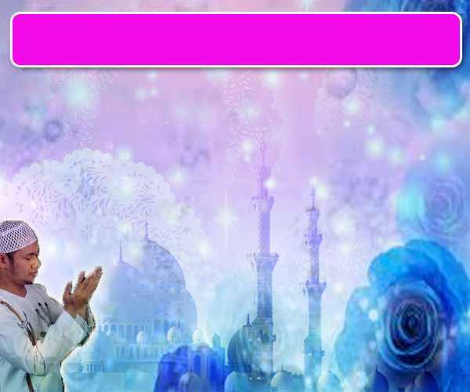
Maka Ingatlah Allah Yang Maha Agung
Nescaya Dia Akan Mengingatimu
Dan Bersyukurlah Di Atas Nikmat-nikmatnya Nescaya Dia Akan Menambahkan Lagi Nikmat Itu Kepadamu, dan Pohonlah
Dari Kelebihannya, Nescaya Akan Diberikannya Kepadamu. Dan Sesungguhnya Mengingati Allah Itu Lebih Besar (Faedah Dan Kesannya) Dan (Ingatlah) Allah Mengetahui Apa Yang Kamu Kerjakan.

Slide 32
